Slide 1
فصل 3
برنامه‌سازی شئ‌گرا در JAVA

Slide 2
مقدمه ای بر اصطلاحات شئ
امروزه با افزایش تقاضا برای نرم‌افزارهای جدید و قوی‌تر، ساخت نرم‌افزارهای سریع‌تر، دقیق‌تر و با صرفه اقتصادی بیش‌تر به عنوان هدفی اجتناب‌ناپذیر بر دوش متخصصین علوم کامپیوتری است.
برنامه‌نویسی روندی برای تحقق این امر کفایت نمی‌کند و این مهم تنها از طریق برنامه‌سازی شئ‌گرا قابل دستیابیست.
گروه‌های توسعه‌ی نرم‌افزار می‌توانند با استفاده از رویکرد طراحی و پیاده‌سازی شئ‌گرا بسیار سازنده‌تر از تکنیک‌های قبلی مانند «برنامه‌نویسی روندی» عمل کنند. درک و اصلاح برنامه‌های شيء‌گرا اغلب آسان‌تر است.

Slide 3
مقدمه ای بر اصطلاحات شئ
با توجه به آنچه تاکنون آموخته‌ایم برای نوشتن یک برنامه در Java باید کد خود را درون متدmain() قرار دهیم. اما شئ‌گرایی این نیست!
به عنوان یک تعریف کلی (و نه دقیق!) برنامه‌سازی شئ‌گرا یک روش‌شناسی برای سازماندهی یک برنامه در قالب مجموعه‌ای از اشیای در تعامل با یکدیگر است.
دو مفهوم کلیدی در برنامه‌سازی شئ‌گرا:
کلاس
شئ

Slide 4
مقدمه ای بر اصطلاحات شئ
در Java، حتی برنامه‌های ساده، مانند برنامه‌هایی که تاکنون از آن‌ها استفاده می‌کرده‌ایم از مفاهیم شئ‌گرایی استفاده می‌کنند.
اشیا، یا به طور دقیق‌تر، کلاس‌هایی که اشیا از آن‌ها می‌آیند، اساساً اجزای نرم‌افزاری قابل استفاده‌ی مجدد هستند.

Slide 5
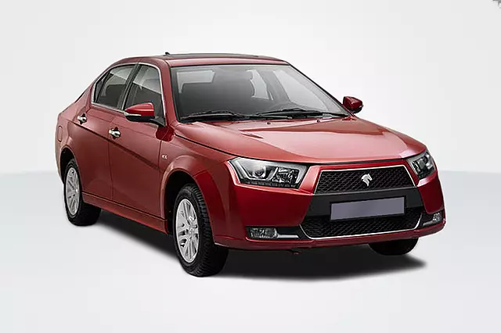
مثال خودرو به عنوان یک شئ
برای کمک به درک اشیا و محتوای آنها، از مثال خودرو خود برای معرفی برخی مفاهیم کلیدی برنامه‌نویسی شئ‌گرا که موضوع بحث این درس خواهند بود استفاده می‌کنیم.
یک خودرو را در نظر بگیرید. قبل از اینکه آن را برانید و با فشار دادن پدال گاز به آن سرعت ‌دهید چه باید رخ دهد؟

Slide 6
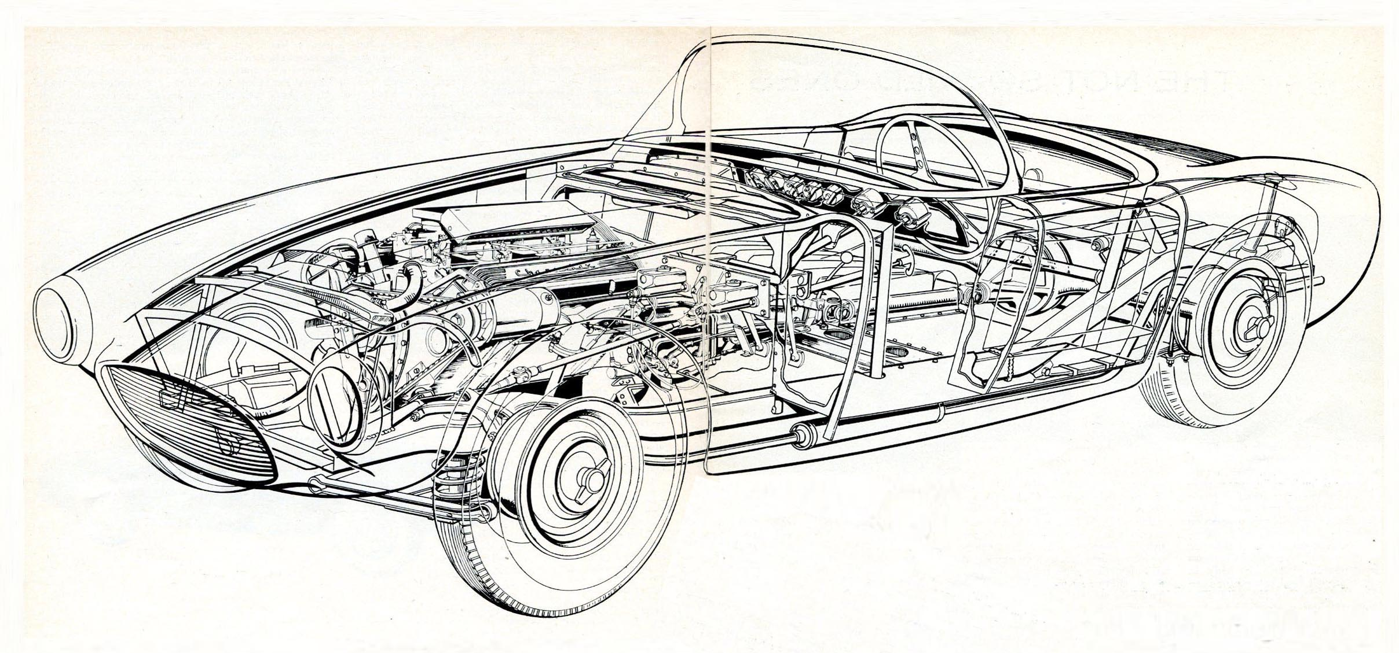
مثال خودرو به عنوان یک شئ
قاعدتا قبل از اینکه بتوانید با یک خودرو رانندگی کنید، یک نفر باید آن را طراحی کرده باشد.
طراحی یک خودرو معمولاً با چیزی شبیه نقشه‌های مهندسی که طراحی یک خانه را توصیف می‌کنند شروع می‌شود. این نقشه‌ها شامل طراحی عملکردهای مختلف خودرو، از قبیل فرمان، پدال گاز و پدال ترمز هستند.
همان‌طور که نمی‌توانید در طرح یک آشپزخانه‌ غذا بپزید، نمی‌توانید با نقشه‌های مهندسی یک خودرو رانندگی کنید! قبل از اینکه بتوانید یک خودرو را برانید، آن خودرو خود باید از طراحی‌های مهندسی‌ای که توصیفش می‌کنند ساخته شده باشد.

Slide 7
متد
انجام یک کار در یک برنامه نیاز به یک متد دارد که با آن آشنا شدیم.
همانگونه که یک متد دستورالعمل‌هایش را از کاربر خود پنهان می‌کند:
پدال گاز یک خودرو سازوکارهای پیچیده‌ای را که در واقع باعث می‌شود خودرو سریع‌تر حرکت کند را از راننده پنهان می‌کند
پدال ترمز سازوکارهایی که سرعت خودرو را کاهش می‌دهد را پنهان می‌کند
فرمان آن سازوکارهایی که خودرو را می‌چرخاند را پنهان می‌کند.
این امر افرادِ با آگاهی کم یا فاقد آگاهی در مورد این که موتورها، سازوکارهای ترمز و فرمان چگونه کار می‌کنند را قادر می‌سازد تا به آسانی با یک خودرو رانندگی کنند.

Slide 8
فراخوانی متد
یک خودروی تکمیل‌شده دارای یک پدال گاز واقعی برای سریع‌تر حرکت دادنش است، اما این کافی نیست، زیرا خودرو به خودی خود شتاب نمی‌گیرد، بلکه این راننده است که باید پدال را فشار دهد تا خودرو شتاب بگیرد.
وقتی راننده خودرو را می‌راند، با فشردن پدال گاز آن این پیام را برای انجام یک کار به خودرو ارسال می‌کند: «تندتر برو»
به طور مشابه، شما پیام‌هایی را به یک شئ ارسال می‌کنید. هر پیام به عنوان یک فراخوانی متد که به متدی از شئ می‌گوید که وظیفه‌ی خود را انجام دهد پیاده‌سازی می‌شود.

Slide 9
کلاس‌
چنانچه در فصل 2 گفته شد در جاوا، ما یک واحد برنامه به نام کلاس ایجاد می‌کنیم تا مجموعه‌ای از متدها را در خود جای دهد که وظایف کلاس را اجرا می‌کنند.
یک کلاس از نظر مفهومی شبیه به یک مهندسی خودرو است، که طرح‌های یک پدال گاز، فرمان و غیره را در خود جای داده است.

Slide 10
مقداردهی اولیه
همانطور که قبل از این که شما واقعا یک خودرو را رانندگی کنید شخصی واقعاً باید بتواند یک خودرو را از نقشه‌های مهندسیش بسازد، قبل از اینکه یک برنامه بتواند وظایفی را که متدهای کلاس تعریف می‌کنند انجام دهد، باید یک شئ از یک کلاس بسازد. فرآیند انجام این کار را مقداردهی اولیه می‌نامند.

Slide 11
استفاده‌ی مجدد
همانطور که از نقشه‌های مهندسی یک خودرو می‌توان بارها برای ساخت خودروهای زیادی استفاده کرد، شما هم می‌توانید چندین بار از یک کلاس برای ساختن اشیای متعدد استفاده‌ی مجدد کنید.
استفاده‌ی مجدد از کلاس‌های موجود هنگام ساخت کلاس‌های جدید و برنامه‌ها باعث صرفه‌جویی در زمان و تلاش می‌شود.
استفاده‌ی مجدد همچنین به شما کمک می‌کند تا سیستم‌های مؤثر را قابل اعتمادتر و قابل اعتمادتر بسازید، زیرا کلاس‌ها و مؤلفه‌های موجود اغلب تحت آزمایش، اشکال‌‌زدایی و تنظیم عملکرد گسترده‌ای قرار گرفته‌اند.

Slide 12
مشخصه‌ها
یک خودرو علاوه بر داشتن قابلیت‌هایی برای انجام وظایف، دارای مشخصه‌هایی است از قبیل:
رنگ
تعداد درب‌ها
مقدار گاز موجود در مخزن (نشانگر سوخت)
سرعت فعلی (صفحه سرعت‌سنج)
میزان کل مسافت پیموده‌شده (صفحه کیلومترشمار)
مشخصه‌‌های خودرو مانند قابلیت‌هایش به عنوان بخشی از طراحی آن در طراحی مهندسیش نشان داده می‌شود.

Slide 13
مشخصه‌ها ↔ متغیرهای نمونه
مشخصه‌ها همراه با خودروی واقعی‌ای هستند که شما با آن رانندگی می‌کنید.
هر خودرو مشخصه‌های خاص خود را حفظ می‌کند. به عنوان مثال، می‌داند چه مقدار بنزین در باک بنزین خودش هست، اما از چنین میزانی در باک سایر خودروها آگاه نیست.
مشخصه‌ها توسط متغیرهای نمونه‌ی کلاس مشخص می‌شوند.

Slide 14
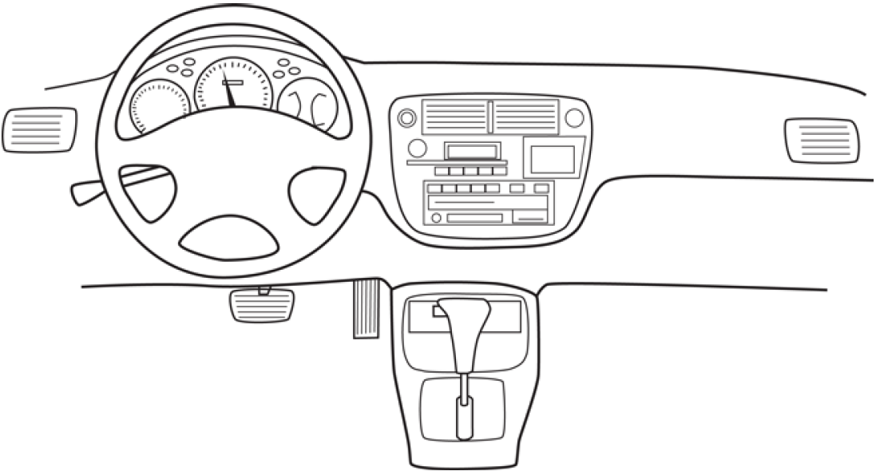
بسته‌سازی
کنترل‌های یک خودرو برای راننده قابل رویت هستند، اما کارکردهای داخلی آن‌ها پنهان است.
کلاس‌ها (و اشیای آن‌ها) مشخصه‌ها و متدهای خود را محصور، یا بسته‌سازی می‌کنند. این مشخصه‌ها و متدها ارتباط نزدیکی با هم دارند.
اشیا ممکن است با یکدیگر ارتباط برقرار کنند، اما معمولاً مجاز به دانستن نحوه‌ی پیاده‌سازی اشیای دیگر نیستند. جزئیات پیاده‌سازی را می‌توان در درون خود اشیا پنهان کرد.

Slide 15
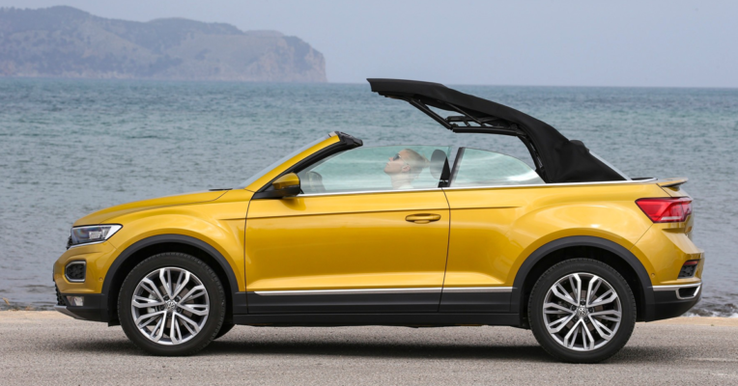
توارث
در قیاس با مثال خودرو، یک شئ از کلاس «خودرو سقف متحرک» مطمئناً شیئی از کلاس عمومی‌تر خودرو است، اما به طور خاص، سقفش را می توان بالا یا پایین آورد.
یک کلاس جدید از اشیا را می‌توان به راحتی توسط توارث (کلاس جدیدی که زیرکلاس نامیده می‌شود) ایجاد کرد.
زیرکلاس با مشخصه‌های یک کلاس موجود (به نام فوق کلاس) شروع می‌شود، احتمالاً آن‌ها را سفارشی می‌کند و مشخصه‌های منحصر به فرد خود را به آن اضافه می‌کند.

Slide 16
واسط
دانش در خصوص «قابلیت‌های اساسی رانندگی» متشکل از یک فرمان، یک پدال گاز و یک پدال ترمز، راننده را قادر می‌سازد تا به خودرو بگوید چه کاری انجام دهد. زمانی که نحوه‌ی استفاده از این قابلیت‌ها را برای چرخش، شتاب‌گیری و ترمز، بدانید می‌توانید انواع مختلفی از اتومبیل‌ها را برانید، حتی اگر تولیدکنندگان این سیستم‌ها را متفاوت پیاده‌سازی کرده باشند.
جاوا این قابلیت‌ها را با استفاده از مفهوم واسط‌ پشتیبانی می‌کند: مجموعه‌ای از متدهای مرتبط که معمولاً شما را قادر می‌سازند به اشیا بگویید چه کاری انجام دهند، اما نمی‌گویند چگونه انجامشان دهید.

Slide 17
پیاده‌سازی واسط
یک کلاس صفر یا چند واسط را پیاده‌سازی می‌کند که هر کدام خود می‌توانند یک یا چند متد داشته باشند.
یک خودرو واسط‌های جداگانه‌ای را برای عملکردهای اصلی رانندگی، کنترل رادیو، کنترل سیستم‌های گرمایش و تهویه‌ی مطبوع و موارد مشابه پیاده‌سازی می‌کند، چرا که سازندگان خودرو قابلیت‌ها را به‌طور متفاوتی پیاده‌سازی کرده‌اند.
کلاس‌ها ممکن است متدهای یک واسط را به‌طور متفاوتی پیاده‌سازی کنند.
به عنوان مثال یک سیستم نرم‌افزاری ممکن است دارای یک واسط «پشتیبان‌گیری» باشد که متدهای ذخیره و بازیابی را ارائه می‌دهد. کلاس‌ها ممکن است بسته به انواع چیزهایی که پشتیبان‌گیری می‌شوند، مانند برنامه‌ها، متن، فایل‌های صوتی، ویدئوها، و غیره و انواع دستگاه‌هایی که این اقلام در آن ذخیره خواهند شد آن متدها را به شکل متفاوتی اجرا کنند.

Slide 18
مفهوم شئ
در برنامه‌سازی به شیوه‌ی شئ‌گرا اولین قدم در حل مساله مشخص کردن اجزایی از آن مساله به نام اشیاست که مبنای جواب مساله می باشند و تعیین چگونگی تعامل این اشیا با یکدیگر مورد نظر است.
در برنامه سازی روندی با مفهوم آرایه آشنا شدیم که در برگیرنده‌ی مجموعه ای از داده‌های با نوع یکسان است.
در حقیقت شئ مفهومی کلی‌تر از آرایه ارائه می‌نماید. هر شئ می‌تواند شامل داده‌های از انواع متفاوت و همچنین عملیاتی (توابع) که روی آن داده‌ها قابل اعمال است باشد.
آن داده‌ها (از قبیل نام، رنگ و اندازه) به عنوان ویژگی‌ها یا مشخصه‌های شئ و آن عملیات به عنوان رفتارها (محاسبات، حرکت و ارتباطاتش) تعبیر می‌شوند.

Slide 19
متغیرها و متدهای نمونه
مشخصه‌ها (متغیرهای نمونه) وضعیت یک شئ (داده‌ها) را نشان می‌دهند و می توانند برای هر شئ از آن نوع مقادیر منحصر به فردی داشته باشند.
رفتارها کارهایی که یک شئ می‌تواند انجام دهد هستند و در اصطلاح متدهای نمونه یا صرفا متد گفته می‌شوند.

Slide 20
چند مثال از اشیای مورد کاربرد در زندگی روزمره
رشته‌ای متشکل از کاراکترها
حساب بانکی
نقطه‌ای در صفحه مختصات دکارتی
شکل هندسی
تلویزیون
گوشی تلفن همراه
زنگ هشدار ساعت
منزل
انسان
حیوان
زمان
صوت
موسیقی
ویدئو
خودرو
میوه

Slide 21
مفهوم شئ در برنامه‌نویسی
در یک برنامه‌ی کامپیوتری مفهوم شئ نمایشی از یک شئ به معنای عام آن است.
چنانچه مشخص است برخلاف تعریف عام شئ که به اجسام فیزیکی اطلاق می‌شود، یک شئ در مفهوم برنامه‌نویسی شئ‌گرا لزوما فیزیکی نیست.
نمونه را به عنوان تعبیر دیگری برای بیان شئ در نظر بگیرید.

Slide 22
مفهوم کلاس
برای کار کردن با اشیا بایستی دانست که چگونه داده‌ها و عملیات روی آن‌ها را در یک جزء واحد با هم ترکیب نمود. راهکاری که به ما اجازه می‌دهد داده‌ها و عملیات روی آن‌ها را در یک جزء واحد ترکیب نماییم کلاس گفته می‌شود.
بنابراین می توان گفت کلاس یک الگو یا نقشه‌ی ساخت است که از آن اشیا ایجاد می‌شوند و شئ یک نمونه برای یک کلاس است.
بنابراین اشیا دارای متغیرها و متدهای نمونه هستند که آن متغیرهای نمونه و متدها به عنوان بخشی از کلاس طراحی شده‌اند.

Slide 23
اندیشه در طراحی کلاس
وقتی کلاسی را طراحی می‌کنید، در خصوص اشیایی که از آن نوع کلاس ایجاد خواهند شد به دو مورد بیندیشید:
چیزهایی که شئ می‌داند
کارهایی که شئ انجام می‌دهد
به بیان دیگر وقتی کلاسی را طراحی می‌کنید، در مورد داده‌هایی که یک شئ نیاز دارد در مورد خودش بداند فکر ‌کنید، و سپس متد‌هایی را طراحی ‌کنید که روی آن داده‌ها عمل می‌کنند.

Slide 24
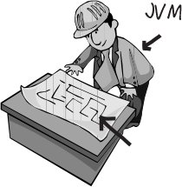
تفاوت بین یک کلاس و یک شئ
چنانچه گفته شد کلاس طرحی اولیه برای یک شئ است.
کلاس به JVM می‌گوید چگونه یک شئ از آن نوع خاص بسازد.
هر شئ ساخته‌شده از آن کلاس می‌تواند مقادیر خاص خود را برای متغیرهای نمونه‌ی آن کلاس داشته باشد.
کلاس

Slide 25
تفاوت بین یک کلاس و یک شئ
به عنوان مثال می‌توانید از کلاس Button برای ساختن ده‌ها دکمه‌ی مختلف استفاده کنید و هر دکمه ممکن است رنگ، اندازه، شکل، برچسب و غیره خود را داشته باشد. هر کدام از این دکمه‌های متفاوت یک شئ دکمه خواهند بود.
همان گونه که سازنده‌ی یک ساختمان آن را از خواص نقشه می‌سازد، یک برنامه نیز اشیا را از خواص یک کلاس ایجاد می‌کند.
با یک نقشه‌ی واحد یک سازنده می‌تواند بسیاری ساختمان مجزا بسازد، به همین صورت یک برنامه از یک کلاس می‌تواند اشیای زیادی تولید کند.

Slide 26
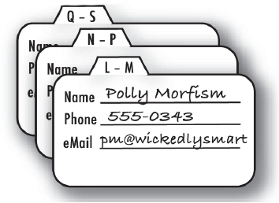
مثالی از ارتباط کلاس و شئ
یک تشبیه برای کلاس‌ها و اشیا، لیست مخاطبین تلفن شماست. هر مخاطب میدان‌های خالی یکسانی دارد (متغیرهای نمونه).
هنگامی که یک مخاطب جدید ایجاد می کنید، در حال ایجاد یک نمونه (شیء) هستید و ورودی‌هایی که برای آن مخاطب ایجاد می‌کنید نشان دهنده‌ی وضعیت آن هستند.
متدهای کلاس کارهایی هستند که شما برای یک مخاطب خاص انجام می دهید.

Slide 27
مثالی از ارتباط کلاس و شئ
متدهای نوعی برای کلاس مخاطبین:
getName()
setName()
changeName()
بنابراین، هر مخاطب می‌تواند کارهای مشابه انجام دهد (getName()، changeName()، و غیره)، اما هر مخاطب فردی چیزهایی منحصر به فرد برای آن تماس خاص می‌داند.
بنابراین یک شئ مانند یک ورودی در لیست مخاطبین شماست.

Slide 28
مثال از کلاس و اشیای ممکن آن
کلاس | اشیا
خودرو | کوئیک، پژو، رنو، جک
میوه | سیب، موز، انگور، کیوی
تمرین: این جدول را با توجه به مثال های متفاوت دیگری که از یک کلاس ممکن و اشیایش وجود دارد به میزان دلخواه خود گسترش دهید.

Slide 29
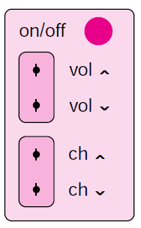
مثال (کلاس تلویزیون)
با یک دستگاه کنترل از راه دور یک تلویزیون در ساده‌ترین حالتش می توان یک تلویزیون را روشن یا خاموش کرد، صدای آن را افزایش یا کاهش داده یا کانالش را تغییر داد.
مشخصه‌ها (متغیرهای نمونه‌):
وضعیت فعلی تلویزیون از لحاظ روشن یا خاموش بودن آن که داده‌ای از نوع بولیست.
سطح صدا که داده‌ای از نوع صحیح است.
کانال فعلی تلویزیون که داده‌ای از نوع عدد صحیح است.

Slide 30
مثال (کلاس تلویزیون)
رفتارها (متدهای نمونه‌):
خاموش یا روشن نمودن تلویزیون
افزایش یک واحدی صدا
کاهش یک واحدی صدا
افزایش یک واحدی شماره‌ی کانال
کاهش یک واحدی شماره‌ی کانال

Slide 31
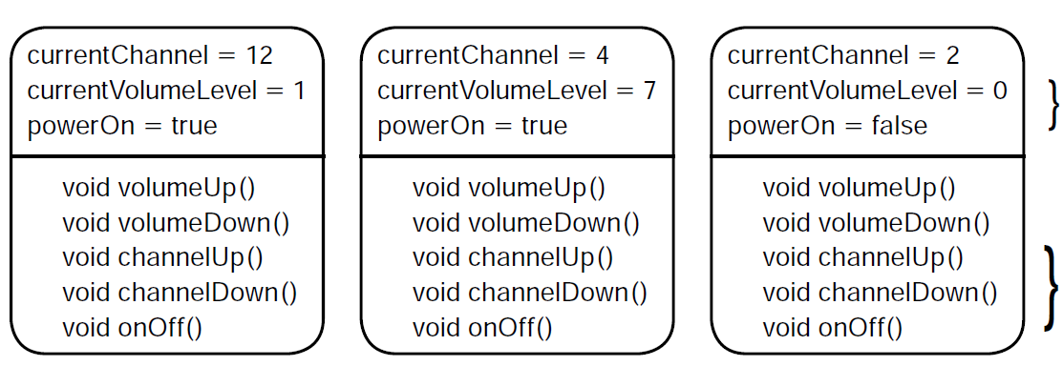
اشیای کنترل از راه دور تلویزیون
کادرهای زیر سه شئ کنترل از راه دور متفاوت، هرکدام با داده‌های خاص خود اما همگی دارای یک مجموعه از متدها یا رفتارها را نشان می‌دهند.
داده‌ها (مشخصه‌ها)
عملیات (رفتارها)

Slide 32
اصل بسته‌سازی (encapsulation)
یک دستگاه کنترل از راه دور واحد به عنوان یک شئ مشخصه‌های خاص خود اعم از شماره کانال، سطح صدا و وضعیت روشن یا خاموش بودن را ذخیره‌سازی می‌کند و این کارکرد را دارد که می‌تواند این مشخصه‌ها را تغییر دهد. تمامی این موارد درون یک بسته‌ی واحد قرار گرفته‌اند.
مثال کنترل از راه دور تلویزیون اصل بسته‌سازی را القا می‌کند که یکی از سه اصل اساسی برنامه‌نویسی شئ‌گراست.
به قرار دادن داده‌ها و رفتارهای روی آن‌ها در یک جزء به طوری که تشکیل یک هویت واحد بدهند بسته‌سازی (encapsulation) یا پنهان کردن اطلاعات (data hiding) گفته می‌شود.

Slide 33
مثال (شئ مستطیل)
مشخصه‌ها (متغیرهای نمونه‌):
طول
عرض
کلاس مستطیل می‌تواند چنین تصریح کند که هر شئ مستطیل متشکل از دو متغیر از نوع double باشد به صورت
double length
double width
رفتارها (متدهای نمونه‌):
مساحت
محیط
این متدها می‌توانند به صورت زیر اعلان شوند:
double area() //returns the area: length × width
double perimeter() //returns the perimeter: 2(length + width)

Slide 34
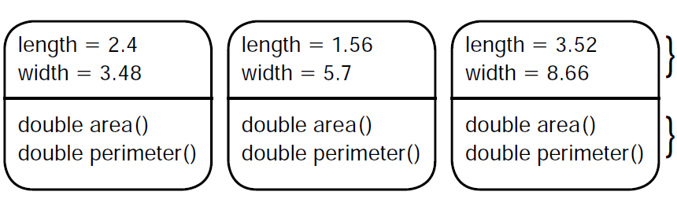
مثال (شئ مستطیل)
سه شئ متفاوت مستطیل
داده‌ها (مشخصه‌ها)
عملیات (رفتارها)
داده‌ها و متدها با هم در یک شئ بسته‌بندی شده‌اند. هر مستطیل مجموعه مشخصه‌های خاص خود را دارد که همگی یک نوع از رفتارها را به اشتراک می‌گذارند.
همان گونه که هر متغیر اولیه به نوع داده‌ای مثل int، char، double، boolean نسبت داده می‌شود، به طور مشابه هر شئ عضوی از یک کلاس است. به عنوان مثال سه شئ مستطیلی شکل بالا متعلق به کلاس مستطیل هستند.
اشیای مستطیل مجزا ممکن است در ابعاد فرق کنند اما همه‌ی اشیای مستطیل متدهای یکسانی را به اشتراک می‌گذارند یا به عبارتی دارای رفتارهای یکسان هستند.

Slide 35
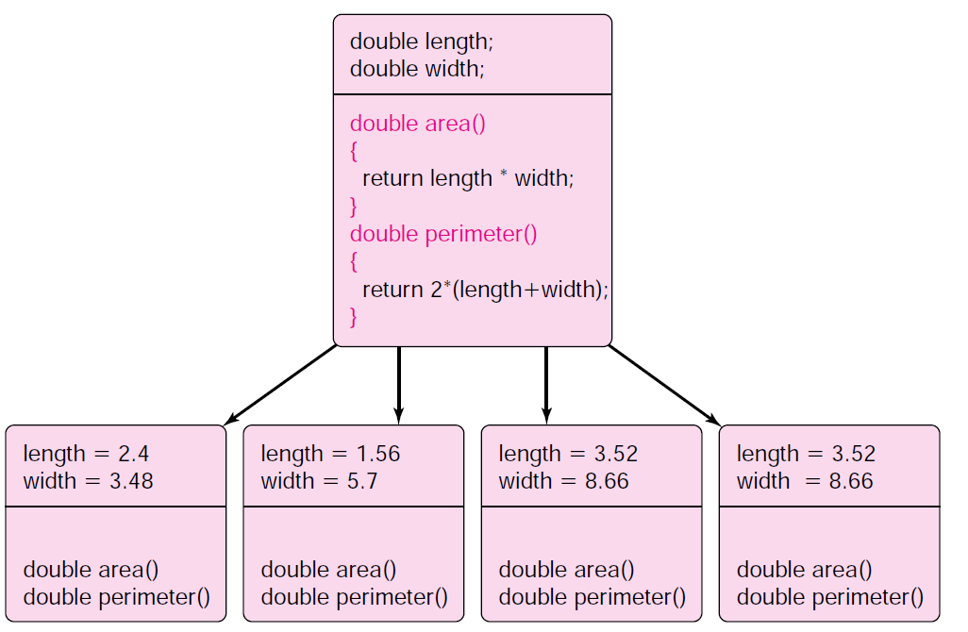
مثال (شئ مستطیل)
شکل زیر چهار شئ مستطیل را که با توجه به خواص کلاس مستطیل ساخته شده اند نشان می‌دهد. بنابراین هریک از چهار شئ مستطیل طول وعرض خاص خودش را دارد اما همه‌ی این چهار شئ دو متد area() و perimeter() را به اشتراک می‌گذارند.

Slide 36
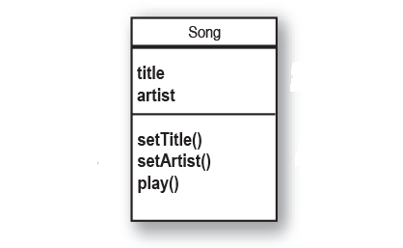
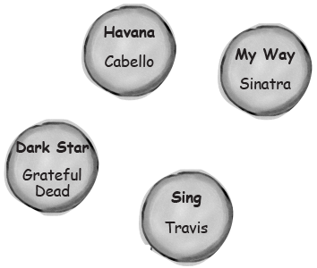
نکته در مورد متدهای نمونه (شئ آهنگ)
چهار شئ از کلاس Song
متغیرهای نمونه
(وضعیت)
می‌داند
متدها
(رفتار)
انجام
می‌دهد
اگرچه متدهای اشیای مختلف از یک کلاس یکسانند، اما این متدها خود می‌توانند بر اساس مقدار متغیرهای نمونه‌، به طرز متفاوتی رفتار کنند.

Slide 37
نکته در مورد متدهای نمونه (شئ آهنگ)
چهار شئ از کلاس Song
متغیرهای نمونه
(وضعیت)
می‌داند
متدها
(رفتار)
انجام
می‌دهد
هنگامی که متد play() را روی یک نمونه فرا می‌خوانید، آهنگی که با مقدار متغیرهای نمونه‌ی title و artist برای آن نمونه نمایش داده شده است را پخش خواهد کرد.

Slide 38
نکته در مورد متدهای نمونه (شئ آهنگ)
فراخوانی play() روی این شئ باعث خواهد شد "My way" پخش شود.
چهار شئ از کلاس Song
متغیرهای نمونه
(وضعیت)
می‌داند
متدها
(رفتار)
انجام
می‌دهد
بنابراین، با فراخوانی متد play() روی یک نمونه آهنگ “My Way" توسط Sinatra پخش می‌شود، در حالی که نمونه‌ی دیگری “Sing" ازTravis را پخش می‌کند. با این حال، کد متد یکسان است.
فراخوانی play() روی این شئ باعث خواهد شد "Sing" پخش شود.

